Slide 1

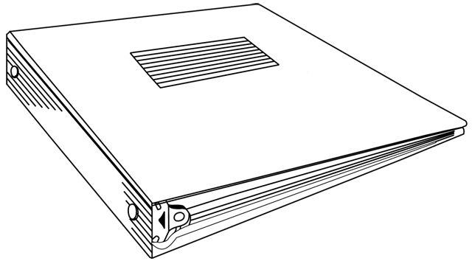
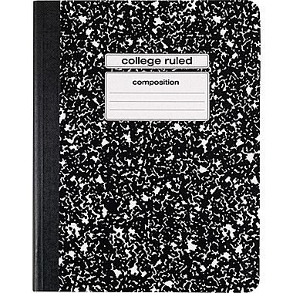
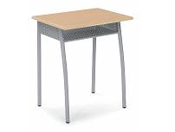
Faites:
S’il vous plaît,
placez le classeur et
le cahier sur
le pupitre.

Slide 2
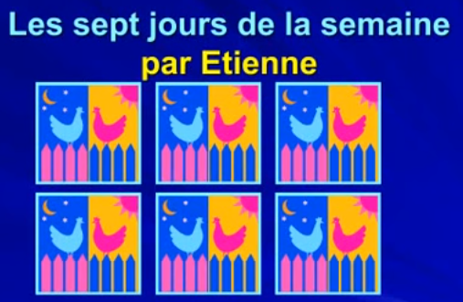
Chansons!

Slide 3
Pratiquons pour l’interro…
Comment dit-on ___ en français?
to dance __________________________
a pool __________________________
I prefer ______________ OR _____________
Quelle est la difference entre AIMER et ADORER?

Slide 4

Pratiquons pour l’interro…
Quels verbes complètent les phrases?
Nous _____________ de la musique. (écouter)
Marc, tu _____________ la télévision? (regarder)
J’ _____________ parler français. (aimer)
Comment ça va?
Tu aimes mieux l’anglais ou les mathématiques?

Slide 5
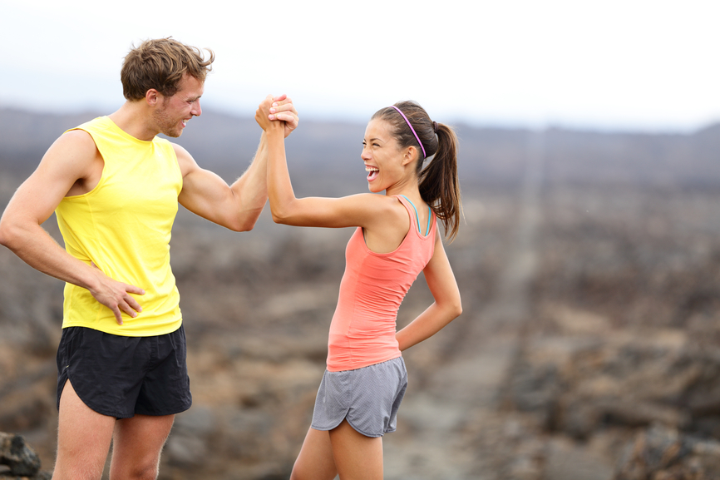
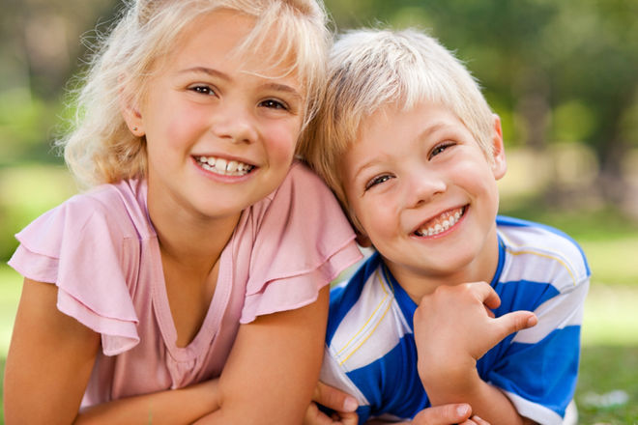
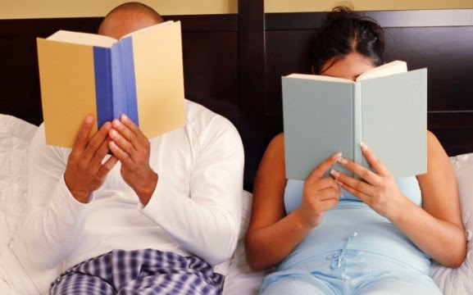
Il est comment? Elle est comment?
blond
blonde
fort
intelligent
forte
intelligente

Slide 6
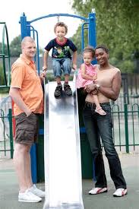
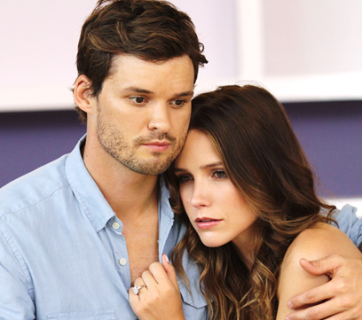
Il est comment? Elle est comment?
brun
brune
grand
grande
petit
petite

Slide 7
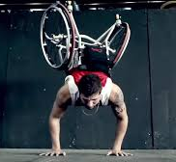
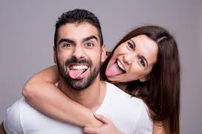
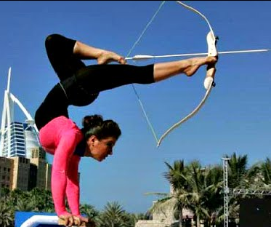
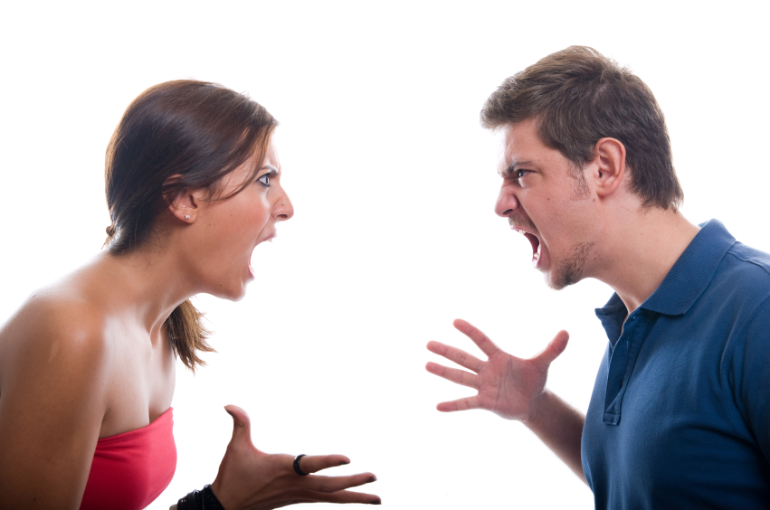
Il est comment? Elle est comment?
génial
marrant
méchant
géniale
marrante
méchante

Slide 8
Il/elle est comment?
What is he/she like?

Slide 9
La couleur des cheveux.
Il est blond.
Il a les cheveux blonds.
Elle est blonde.
Elle a les cheveux blonds.

Slide 10
La couleur des cheveux
Il est brun.
Il a les cheveux bruns.
Elle est brune.
Elle a les cheveux bruns.

Slide 11
La couleur des cheveux
Il est châtain.
Il a les cheveux châtains.
Elle est châtaine.
Elle a les cheveux châtains.

Slide 12

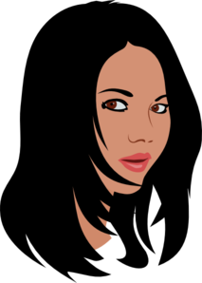
Les couleur des cheveux
Il est noir.
Il a les cheveux noirs.
Elle est noire.
Elle a les cheveux noirs.

Slide 13
Les couleur des cheveux
Il est roux.
Il a les cheveux roux.
Elle est rousse.
Elle a les cheveux roux.

Slide 14
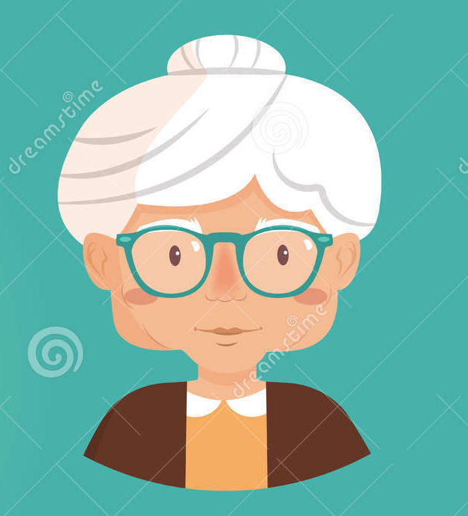
La couleur des cheveux
Il a les cheveux gris.
Elle a les cheveux blancs.
Il est chauve.

Slide 15
Il/Elle a les cheveux comment?
What’s his/her hair like?
Il est blond. Il a les cheveux blonds.
Elle est blonde. Elle a les cheveux blonds.
Il est roux. Il a les cheveux roux.
Elle est rousse. Elle a les cheveux roux.
Il est brun. Il a les cheveux bruns.
Elle est brune. Elle a les cheveux bruns.
Il est noir. Il a les cheveux noirs.
Elle est noire. Elle a les cheveux noirs.
Il est châtain. Il a les cheveux châtains.
Elle est châtaine. Elle a les cheveux châtains.
Il a les cheveux gris.
Elle a les cheveux blancs.
Il est chauve.

Slide 17
Raides ou frisés?
Elle a les cheveux raides.
Elle a les cheveux ondulés.
Elle a les cheveux frisés.

Slide 18
La longueur des cheveux
Elle a les cheveux longs.
Elle a les cheveux mi-longs.
Elle a les cheveux courts.

Slide 19
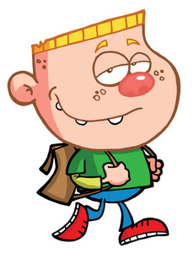
La longueur des cheveux
Il a les cheveux en brosse.
Il a les cheveux en épis.

Slide 21
Il a les cheveux comment?
What’s his hair like?
Il a les cheveux courts.
Elle a les cheveux longs.
Elle a les cheveux mi-longs.
Il a les cheveux raides.
Elle a les cheveux frisés.
Elle a les cheveux ondulés.
Il a les cheveux en brosse.

